Slide 1
Enterprise приложения
Enterprise является корпоративным приложением, которое используют крупные компании в коммерческих целях для решения своих корпоративных задач. Для таких приложений очень важны:
Требования по надежности и производительности работы
Большое количество сложного кода
Длительный срок эксплуатации приложения
Возможность масштабировать приложение
Построение enterprise приложения может быть сложной задачей. Enterprise приложения выполняют большое количество различных бизнес-функций: обработку и хранение документов, счетов, закупок, планирование производства, данные о клиентах и партнерах, товары, адреса и телефоны.

Slide 2
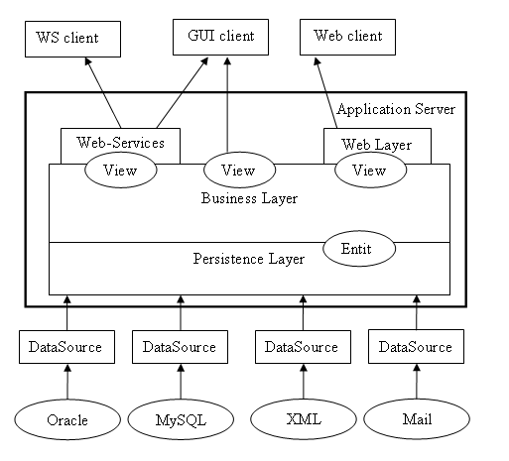
Схема построения Enterprise-приложения
Единственное замечание: данная схема предназначена для построения систем без использования главной составляющей СОА – ESB (Enterprise Service Bus). Если же вы используете СОА, то схема будет выглядеть не совсем так, но это уже «совсем другая история». Хотя какая-то часть данной схемы прекрасно может быть использована и в случае с СОА.

Slide 3
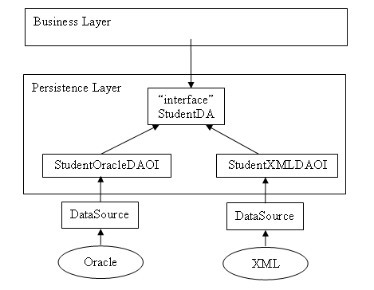
Уровень хранения данных — Persistence Layer и DataSource
Связка DataSource и Persistance Layer предназначена для работы с данными. Причем данные, как видно из рисунка, могут храниться не только в базе данных. Это может быть XML-файл или просто текстовый файл. Это может быть почтовый сервер. Или Excel-файл. В общем это может быть все что угодно – лишь бы это было более-менее постоянным хранилищем.

Slide 4
Обращение
Поиск по ДС
Убыток
BPM
Comunda
Microservice
Microservice
ДС
Kafka, Rabbit MQ, Active MQ, IBM MQ
Apache Camel
Microservice
DB
Consul

Slide 5
Java Enterprise Edition
Java EE или Java Enterprise Edition представляет платформу для создания корпоративных приложений на языке Java. Прежде всего это сфера веб-приложений и веб-сервисов.
Java EE состоит из набора API и среды выполнения. Некоторые из API:
Java Servlets - Сервлеты представляют специальные модули, которые обрабатывают запросы от пользователей и отправляют результат обработки.
JavaServer Pages (JSP) - Также модули на стороне сервера, которые обрабатывают запросы. Удобны для генерации большого контента HTML. По сути представляют собой страницы с кодом HTML/JavaScript/CSS с вкраплениями кода на Java
Enterprise JavaBeans (EJB) представляют классы, которые хранят бизнес-логику.
Contexts and Dependency Injection (CDI) предоставляет механизм для внедрения и управления зависимостями в другие объекты.
JSON Processing (JSON-P) позволяет работать со строками JSON в Java
JSON Binding (JSON-B) предоставляет функционал для сериализации и десериализации JSON в объекты Java.
WebSocket позволяет интегрировать WebSocket в приложения на Java.
Java Message Service (JMS) - API для пересылки сообщений между двумя и более клиентами.
Security API - API для стандартизации и упрощения задач обеспечения безопасности в приложениях на Java.
Java API for RESTful Web Services (JAX-RS) - API для применения архитектуры REST в приложениях.
JavaServer Faces (JSF) предоставляет возможности для создания пользовательского интерфейса на стороне сервера.

Slide 6
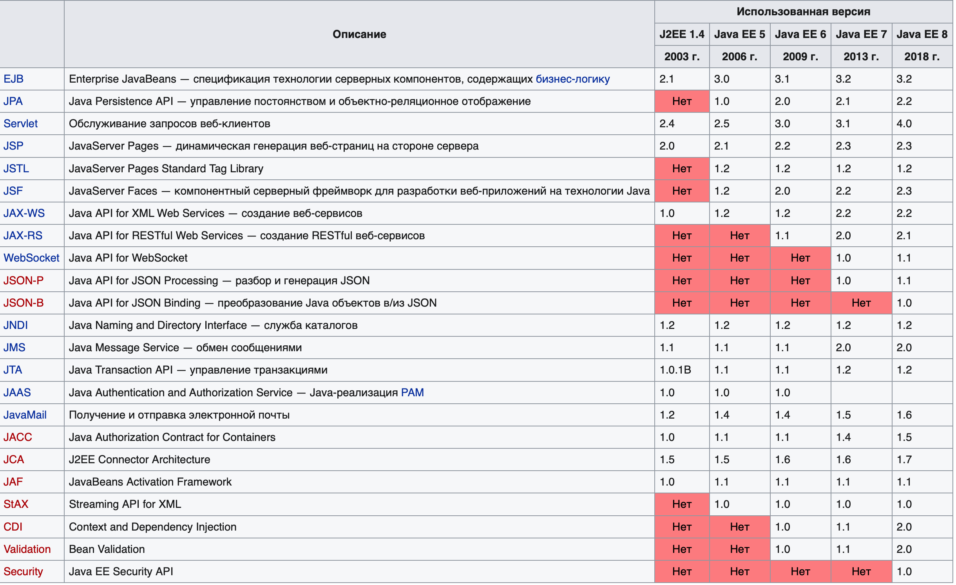
Java Enterprise Edition

Slide 7
Принципы разработки масштабируемых enterprise приложений
SOLID — это аббревиатура пяти основных принципов проектирования в объектно-ориентированном программировании
Single responsibility — принцип единственной ответственности
Open-closed — принцип открытости / закрытости
Liskov substitution — принцип подстановки Барбары Лисков
Interface segregation — принцип разделения интерфейса
Dependency inversion — принцип инверсии зависимостей

Slide 8
Принципы разработки масштабируемых enterprise приложений
The Single Responsibility Principle
Принцип декларирует, что каждый объект должен иметь одну обязанность и эта обязанность должна быть полностью инкапсулирована в класс, а все его сервисы должны быть направлены исключительно на обеспечение этой обязанности.
Следование принципу заключается обычно в декомпозиции сложных классов, которые делают сразу много вещей, на простые, ответственность которых очень специализирована. Но также и объединении в отдельный класс однотипной функциональности, которая может оказаться распределённой по многим классам, может рассматриваться как следование этому принципу.
Проектирование классов с направленностью на обеспечение единственной обязанности упрощает дальнейшие модификации и сопровождение, так как проще разобраться в одном блоке функциональности, нежели распутывать сложные взаимосвязи между различными функциональными блоками. Также при модификации логики в одном месте приложения снижаются риски возникновения проблем в других «неожиданных» его местах.

Slide 9
Принципы разработки масштабируемых enterprise приложений
The Open Closed Principle
Принцип декларирует, что программные сущности (классы, модули, функции и т. п.) должны быть открыты для расширения, но закрыты для изменения. Это означает, что эти сущности могут менять свое поведение без изменения их исходного кода.
В этом контексте открытость для расширения — это возможность добавить для класса, модуля или функции новое поведение, если необходимость в этом возникнет, а закрытость для изменений — это запрет на изменение исходного кода программных сущностей. На первый взгляд, это звучит сложно и противоречиво. Но если разобраться, то принцип вполне логичен.
Следование принципу OCP заключается в том, что программное обеспечение изменяется не через изменение существующего кода, а через добавление нового кода. То есть созданный изначально код остаётся «нетронутым» и стабильным, а новая функциональность внедряется либо через наследование реализации, либо через использование абстрактных интерфейсов и полиморфизм.

Slide 10
Принципы разработки масштабируемых enterprise приложений
The Liskov Substitution Principle
Принцип в формулировке Роберта Мартина декларирует, что функции, которые используют базовый тип, должны иметь возможность использовать подтипы базового типа не зная об этом. Оригинальное определение Барбары Лисков более формальное и заметно сложнее для восприятия: «В том случае, если q(x) — свойство, верное по отношению к объектам х некого типа T, то свойство q(y) тоже будет верным относительно ряда объектов y, которые относятся к типу S, при этом S — подтип некого типа T».
Следование принципу LSP заключается в том, что при построении иерархий наследования создаваемые наследники должны корректно реализовывать поведение базового типа. То есть если базовый тип реализует определённое поведение, то это поведение должно быть корректно реализовано и для всех его наследников.
Соблюдение принципа подстановки Барбары Лисков позволяет гарантировать, что любой созданный нами подкласс будет без проблем использоваться ранее реализованными модулями, которые работали с надклассом. А это существенно упрощает расширение функциональных возможностей системы.

Slide 11
Принципы разработки масштабируемых enterprise приложений
The Interface Segregation Principle
Принцип в формулировке Роберта Мартина декларирует, что клиенты не должны зависеть от методов, которые они не используют. То есть если какой-то метод интерфейса не используется клиентом, то изменения этого метода не должны приводить к необходимости внесения изменений в клиентский код.
Следование принципу ISP заключается в создании интерфейсов, которые достаточно специфичны и требуют только необходимый минимум реализаций методов. Избыточные интерфейсы, напротив, могут требовать от реализующего класса создание большого количества методов, причём даже таких, которые не имеют смысла в контексте класса.
Принцип разделения интерфейса снижает сложность поддержки и развития приложения. Чем проще и минималистичнее используемый интерфейс, тем менее ресурсоёмкой является его реализация в новых классах, тем меньше причин его модифицировать, но и в случае модификации она будет значительно проще.

Slide 12
Принципы разработки масштабируемых enterprise приложений
The Dependency Inversion Principle
Принцип декларирует, что модули верхних уровней не должны зависеть от модулей нижних уровней, а оба типа модулей должны зависеть от абстракций; сами абстракции не должны зависеть от деталей, а вот детали должны зависеть от абстракций.
Следование принципу инверсии зависимостей «заставляет» реализовывать высокоуровневые компоненты без встраивания зависимостей от конкретных низкоуровневых классов, что, например, сильно упрощает замену используемых зависимостей как по бизнес-требованиям, так и для целей тестирования. При этом зависимость формируется не от конкретной реализации, а от абстракции — реализуемого зависимостью интерфейса.
Принцип инверсии зависимостей часто упрощает следованию принципу подстановки Барбары Лисков. Выделение абстракций и встраивание зависимостей от них снижает вероятность того, что в новом классе мы не полностью реализуем контракт базового класса, который мы расширяем в рамках нового.

Slide 13

Spring Framework
Spring Framework, или просто Spring — один из самых популярных фреймворков для создания enterprise приложений на Java.
Spring Framework обеспечивает комплексную модель разработки и конфигурации для современных бизнес-приложений на Java - на любых платформах. Ключевой элемент Spring - поддержка инфраструктуры на уровне приложения: основное внимание уделяется "водопроводу" бизнес-приложений, поэтому разработчики могут сосредоточиться на бизнес-логике без лишних настроек в зависимости от среды исполнения.

Slide 14
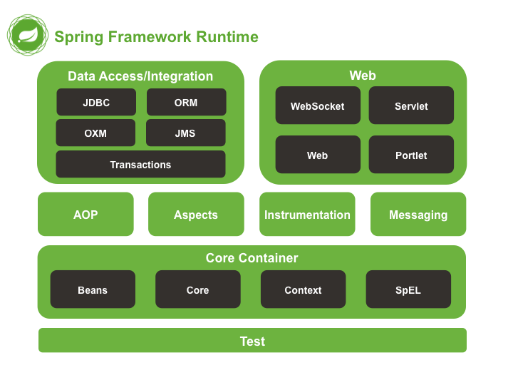
Spring Framework

Slide 15
Введение в Spring IoC и Beans
Основой паттерн Spring - inversion of control и его реализация dependency inversion.
Этот паттерн используется для создания экземпляров классов(бинов) и помещения их в контейнере. Одни бины могут быть частью других бинов. Действия по встраиванию одних бинов в другие и называется inversion of control.
Для реализации Ioc, Spring предоставляет два пакета org.springframework.beans и org.springframework.context
Есть два интерфейса для создания IoC контейнера BeanFactory и ApplicationContext
Plain Old Java Object classes
Metadata
Информация для конфигурирования контейнера(бины и т.д)
Spring IoC container
Spring Application

Slide 16
Пример конфигурации контекста
<?xml version="1.0" encoding="UTF-8"?> <beans xmlns="http://www.springframework.org/schema/beans" xmlns:xsi="http://www.w3.org/2001/XMLSchema-instance" xsi:schemaLocation="http://www.springframework.org/schema/beans https://www.springframework.org/schema/beans/spring-beans.xsd"> <bean id="firstBean" class="app.beans.CalculatorBean"/> </beans>
По умолчанию, для maven проекта, файл с контекстом хранится в папке resources

Slide 17
Создание POJO класса
public class CalculatorBean { public int sum(int a, int b){ return a + b; } public int mult(int a, int b){ return a * b; } public int diff(int a, int b){ return a - b; } public int div(int a, int b){ return a / b; } }

Slide 18
Spring BeanFactory container
Это самый простой контейнер, который обеспечивает базовую поддержку DI и который основан на интерфейсе org.springframework.beans.factory.BeanFactory. Такие интерфейсы, как BeanFactoryAware и DisposableBean всё ещё присутствуют в Spring для обеспечения обратной совместимости.
Наиболее часто используемая реализация интерфейса BeanFactory – XmlBeanFactory.
XmlBeanFactory получает метаданные из конфигурационного XML файла и использует его для создания настроенного приложения или системы.
BeanFactory обычно используется тогда, когда ресурсы ограничены (мобильные устройства). Поэтому, если ресурсы не сильно ограничены, то лучше использовать ApplicationContext.

Slide 19
Пример BeanFactory
public static void main(String[] args) { BeanFactory context = new XmlBeanFactory(new ClassPathResource("context.xml"));
CalculatorBean bean = (CalculatorBean) context.getBean("firstBean");
System.out.println(bean.sum(1,1)); }

Slide 20
ApplicationContext container
ApplicationContext является более сложным и более продвинутым Spring Container-ом. Так же, как BeanFactory, ApplicationContext загружает бины, связывает их вместе и конфигурирует их определённым образом. Но кроме этого, ApplicationContext обладает дополнительной функциональностью: распознание текстовых сообщений из файлов настройки и отображение событий, которые происходят в приложении различными способами. Этот контейнер определяется интерфейсом org.springframework.context.ApplicationContext.
– FileSystemXmlApplicationContext
Загружает данные о бине из XML файла. При использовании этой реализации в конструкторе необходимо указать полный адрес конфигурационного файла.
– ClassPathXmlApplicationContext
Этот контейнер также получает данные о бине из XML файла. Но в отличие от FileSystemApplicationContext, в этом случае необходимо указать относительный адрес конфигурационного файла (CLASSPATH).
– WebXmlApplicationContext
Эта реализация ApplicationContext получает необходимую информацию из веб-приложения.

Slide 21
Пример ApplicationContext
public static void main(String[] args) { ApplicationContext context = new ClassPathXmlApplicationContext("context.xml"); CalculatorBean bean = (CalculatorBean) context.getBean("firstBean"); System.out.println(bean.sum(1,1)); }
public static void main(String[] args) { ApplicationContext context = new ClassPathXmlApplicationContext("context.xml"); CalculatorBean bean = context.getBean("firstBean", CalculatorBean.class); System.out.println(bean.sum(1,1)); }

Slide 22
Что такое Spring bean
Контейнер Spring IoC управляет одним или несколькими компонентами(beans – POJO классы). Эти bean-компоненты создаются с использованием метаданных конфигурации, которые предоставляются контейнеру при его создании.
Если конфигурация описана в XML, то в форме <bean/>.
Когда Spring начинает читать нашу конфигурацию, он использует XmlBeanDefinitionReader, сканирует конфигурацию и создает специальные объекты класса BeanDefinition, которые содержат информацию о бинах и складывает эти бины в HashMap.
Потом знакомый уже BeanFactory создает бины согласно описанию и добавляет их в IoC контейнер

Slide 23
Свойства бинов
class - Этот атрибут является обязательным и указывает конкретный класс Java-приложения, который будет использоваться для создания бина.
name - Уникальный идентификатор бина. В случае конфигурации с помощью xml-файла, вы можете использовать свойство “id” и/или “name” для идентификации бина.
scope - Это свойство определяет область видимости создаваемых объектов.
constructor-arg - Определяет конструктор, использующийся для внедрения зависимости.
properties - Определяет свойства внедрения зависимости.
initialization method - определяет метод инициализации бина
destruction method - Метод уничтожения бина, который будет использоваться при уничтожении контейнера, содержащего бин.
autowiring mode - Определяет режим автоматического связывания при внедрении зависимости
lazy-initialization mode - Режим ленивой инициализации даёт контейнеру IoC команду создавать экземпляр бина при первом запросе, а не при запуске приложения

Slide 24
Создание бинов
Через конструктор
<?xml version="1.0" encoding="UTF-8"?> <beans xmlns="http://www.springframework.org/schema/beans" xmlns:xsi="http://www.w3.org/2001/XMLSchema-instance" xsi:schemaLocation="http://www.springframework.org/schema/beans https://www.springframework.org/schema/beans/spring-beans.xsd"> <bean id="firstBean" class="app.beans.ConstructorBean"/> <bean id="factoryMethodInit" class="app.beans.FactoryMethodInit" factory-method="getInstance"/> </beans>
public class ConstructorBean { public ConstructorBean(){ System.out.println("Constructor initialization..."); } }
Через фабричный метод
public class FactoryMethodInit { private static FactoryMethodInit instance; private FactoryMethodInit(){ System.out.println("Init with FactoryMethodInit.class factory method"); } public static FactoryMethodInit getInstance(){ if(instance == null){ instance = new FactoryMethodInit(); } return instance; } }

Slide 25
Создание бинов
Через фабричный бин
class FactoryBeanInit{ private static FactoryBeanInitService factoryBeanInitService = new FactoryBeanInitService(); public FactoryBeanInitService factoryBeanInitService(){ return factoryBeanInitService; } } class FactoryBeanInitService{}
<bean id="factoryBeanInit" class="app.beans.init.FactoryBeanInit" /> <bean id="beanService" factory-bean="factoryBeanInit" factory-method="factoryBeanInitService"/>

Slide 26
Свойства бинов
public class DestroyMethodTestBean { public void destroy(){ System.out.println("Destroy "+DestroyMethodTestBean.class.getName()); } }
public class Main { public static void main(String[] args) { System.out.println("CONTEXT BUILDING"); ApplicationContext context = new ClassPathXmlApplicationContext("context.xml"); System.out.println("CONTEXT STARTED"); context.getBean("lazyTestBean", LazyTestBean.class);
((ConfigurableApplicationContext)context)
.registerShutdownHook(); } }
public class LazyTestBean { public LazyTestBean(){ System.out.println("LazyTestBean initialization"); } }
public class TestBeanInitMethod { private TestBeanInitMethod instance; private TestBeanInitMethod(){ System.out.println("TestBeanInit consturctor initialization"); } public void init(){ System.out.println("TestBeanInit init method started"); } }
<bean id="destroyMethodBean" class="app.beans.props.DestroyMethodTestBean" destroy-method="destroy"/> <bean id="lazyTestBean" class="app.beans.props.LazyTestBean" lazy-init="true"/> <bean id="initMethodBean" class="app.beans.props.TestBeanInitMethod" init-method="init" />

Slide 27
Практическая работа
1. Создать два класса реализующих интерфейс ICalculator. Первый простой SimpleCalculator, который не учитывает переполнение переменной, второй продвинутый AdvancedCalculator, в случае переполнения, выбрасывающий исключительную ситуацию new RuntimeException(“Overflow”).
Добавить управляющую бизнес-логику. Возможность ввода операции и двух числе с клавиатуры
public interface ICalculator { int sum(int a, int b); int diff(int a, int b); int div(int a, int b); int mult(int a, int b); }

Slide 28
Домашняя работа
1. Создать класс FileTaskRepository - который выполняет CRUD операции над задачами и реализует интерфейс TaskRepository.
3. Методы интерфейса TaskRepository должны реализовывать запись, модификацию и удаление задач из файла
4. Создать бин на основе класса реализующего интерфейс TaskRepository
5. Создать клиентский класс с методом main, в котором в виде консольного диалога пользователю предлагается: создать задачу, изменить содержимое задачи, вывести список задач на экран, вывести конкретную задачу, удалить задачу
public interface TaskRepository { void save(Task task); void update(Task task); void delete(String id); List<Task> get(); Task get(String id); }
2. Данные по задачам должны храниться в файле в операционной системе. Объект файла выглядит следующим образом:
public class Task { private String id; private String description; private String author; private String name; private int storyPoint; }

